Slide 1

SPRINT 4
Python
Grupo Sherlock

Slide 2
¿El cliente se suscribirá a un depósito a plazo fijo?
Lo que intentaremos responder:

Slide 3


Perfil del cliente ideal
Alto nivel académico
Estudiantes y Retirados
Sin préstamo personal previo
Ocupación
Educación
Préstamos
Resultado en campañas anteriores
Se suscribió en campañas anteriores al plazo fijo

Slide 4
¿Cómo llegamos al resultado?
Análisis de Datos
01
Tratamiento del Dataset
03
Evaluación de modelos predictivos
02
Comunicar los datos de manera precisa y detectar relaciones.
Transformación y limpieza
del dataset.
Crear, entrenar y evaluar modelos
de Machine Learning.

Slide 5
01
Analisis de Datos
Analizar los datos de manera precisa, detectar relaciones y
visualizarlos.

Slide 6
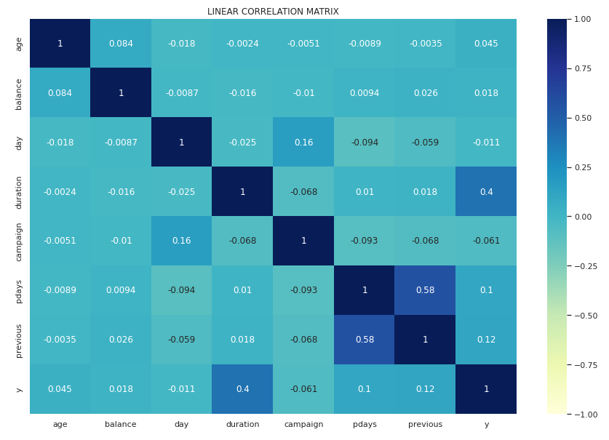
Matriz de Correlación
Las variables con mayor relación son
"Previous" y "Pdays".

Slide 7
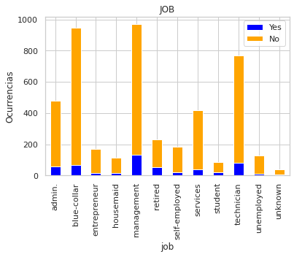
Ocupation:
Ocupación/Trabajo de los encuestados
Mayor probabilidad de aceptación del crédito entre los estudiantes y los retirados.

Slide 8
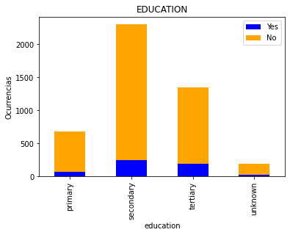
Education:
Educación alcanzada de los encuestados
Hay cierta tendencia de que a mayor nivel académico alcanzado, mayor probabilidad de suscripción.

Slide 9
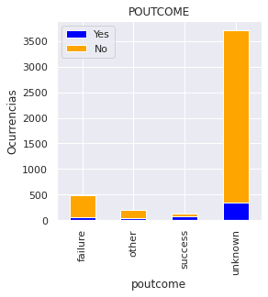
Poutcome:
Resultado de la campaña de marketing anterior
"Success" es el mas influyente en la suscripción de la campaña actual.
Mayor cantidad de ocurrencias de respuesta en la barra "unknown" de resultados de campañas anteriores.

Slide 10
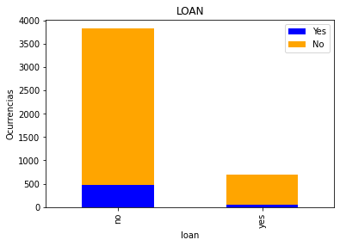
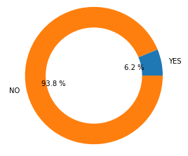
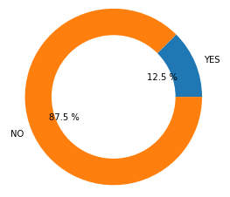
Loan:
¿El encuestado cuenta con un préstamo personal?
Si el encuestado tiene préstamo personal, hay tendencia a la NO suscripción,
LOAN
NO LOAN

Slide 11
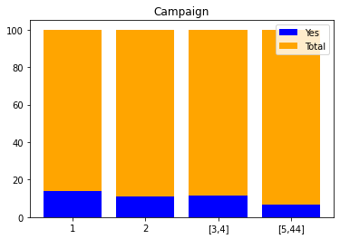
Campaign:
Cantidad de contactos en la campaña actual
Mayor porcentaje de suscripciones a menor cantidad de contactos

Slide 12
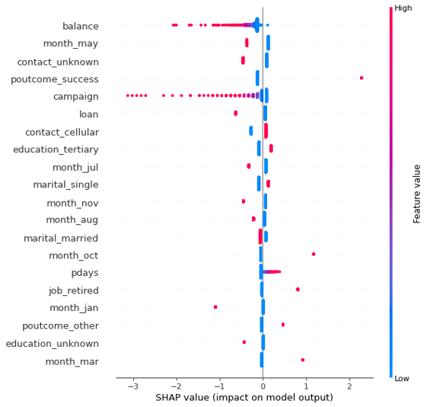
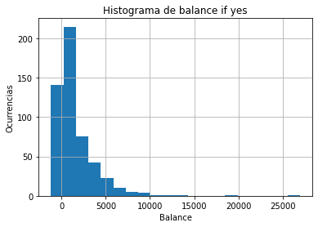
Balance:
¿Por qué no utilizamos el balance como variable predictora?
Saldo medio anual de los encuestados (€)
El 75% de los encuestados tienen un saldo
medio inferior a los € 2160

Slide 13
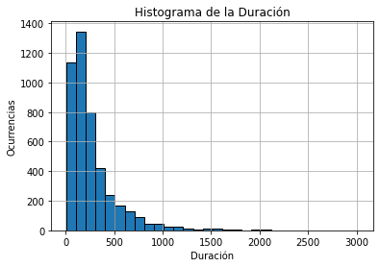
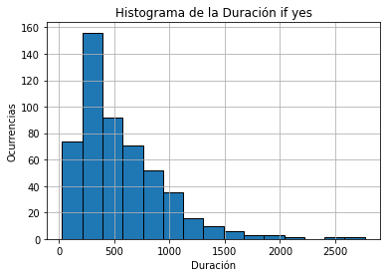
¿Por qué no utilizamos la duración como variable predictora?
Duration:
Tiempo de último contacto con el cliente (seg).
Marcado cambio en la forma del histograma cuando vemos la duración únicamente de los éxitos
La duración del último contacto fue mayor si hubo un éxito, lo cual era de esperarse.

Slide 14
Modelo Predictivo Elegido: SVM

Slide 15
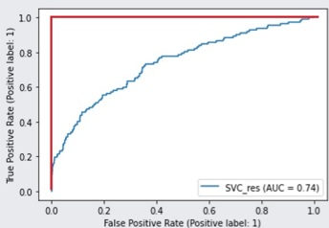
SVM: Support Vector Machine
El modelo
74% de probabilidad de que el modelo pueda distinguir entre clase positiva y clase negativa.
Curva ROC
Mide qué tan bien se clasifican las predicciones, en lugar de sus valores absolutos.
Mide la calidad de predicciones del modelo.

Slide 16
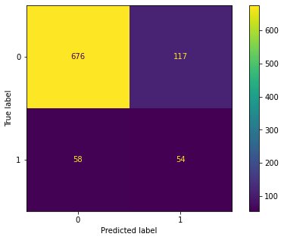
Métricas
VN: verdadero negativo. 676 de 793 negativos
FN: falso negativo. 58 de 112 positivos
VN: verdadero negativo. 676 de 793 negativos
FP: falso positivo. 117 de 763 negativos
Accuracy | Recall 0 | Recall 1 | Precision 0 | Precision 1 | F1 score 0 | F1 Score 1
0,81 | 0,85 | 0,48 | 0,92 | 0,32 | 0,89 | 0,38

Slide 17
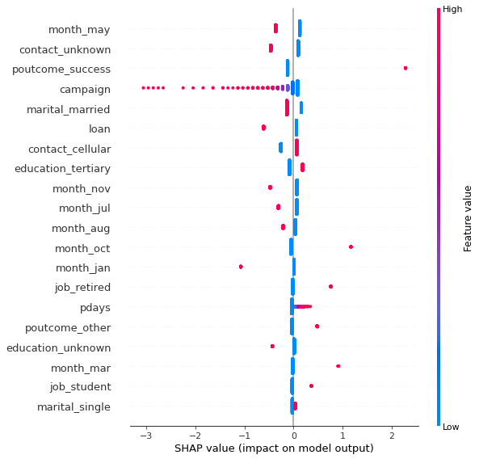
SHAP Values
Duration Balance Age Day Previous Default Housing
Variables descartadas:

Slide 18
Tratamiento del Dataset
02
Transformación de los datos, estandarización y limpieza de los datos.

Slide 19
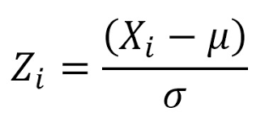
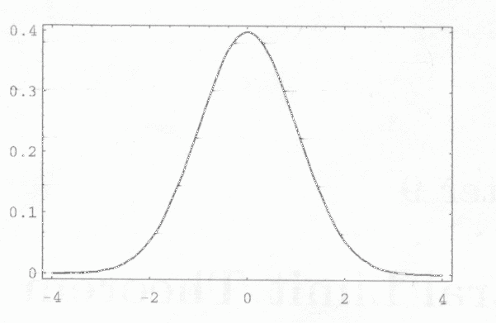
Estandarizado
Normalizado
Traduce los datos a una escala representativa de cada variable en el que los datos toman valores entre 0 y 1.
Esto previene que haya errores por las distintas escalas entre las variables.
Ajusta y escala a los datos para que tengan la forma de una distribución normal estandar, con una media 0 y un desvio estandar de 1.
Con resampling
Ambas técnicas fueron evaluadas
Sin resampling

Slide 20

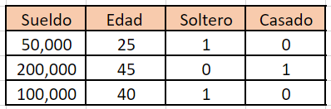
Resampling de datos - ImbLearn
Crea registros similares a los que se tienen de forma de aumentar la cantidad y tener una cantidad representativa a la hora de entrenar el modelo lo cual aumenta la performance.
Librería ImbLearn en Python
A través de...
Dummy Variables
Variables categóricas que se re-expresan en variables numéricas.

Slide 21
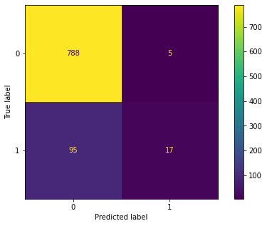
Matriz de confusión (SVM)
Trabajando sobre el mismo Test Set
Con remuestreo

Slide 22
03
Evaluación de modelos predictivos
Crear, entrenar y evaluar modelos de Machine Learning

Slide 23
Solución
Entrenar los modelos, analizando las métricas y predicciones obtenidas en cada caso.
Problema
Necesitamos determinar el modelo mas preciso.

Slide 24
Modelos estudiados
Decision Tree
Logistic Regression
SVM
Hace uso de la metodología de ramificación para ejemplificar todos los resultados posibles en función de ciertas condiciones.
Utiliza una función llamada función Sigmoidal para mapear las predicciones y sus probabilidades.
Algoritmo flexible usado para la clasificación y la regresión. Popular por su capacidad para manejar múltiples variables continuas y categóricas. El objetivo es dividir los conjuntos de datos en clases para encontrar un hiperplano que las separe.

Slide 25
¿Que métricas analizamos para elegir el mejor modelo?
f1-score
recall
precision
AUC
¿Por qué no nos enfocamos en el valor de Accuracy? (exactitud)

Slide 26
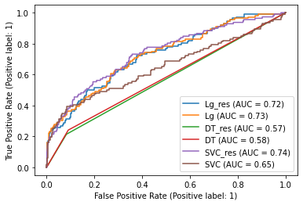
Comparación de Curvas ROC
Logistic Regression Resampleado
Logistic Regression
DecisionTree resampleado
DecisionTreeClassfier
SVM resampleado
SVM
(AUC = 0.72)
(AUC = 0.73)
(AUC = 0.57)
(AUC = 0.58)
(AUC = 0.74)
(AUC = 0.65)

Slide 27

Comparación de Métricas
MODELOS | Accuracy | Recall 0 | Recall 1 | Precision 0 | Precision 1 | F1 score 0 | F1 score 1
Log Reg | 0,89 | 1 | 0,13 | 0,89 | 0,94 | 0,94 | 0,23
Log Reg Resampleado | 0,79 | 0,84 | 0,46 | 0,92 | 0,29 | 0,88 | 0,35
Decision Tree | 0,83 | 0,91 | 0,24 | 0,89 | 0.70 | 0,93 | 0,26
Decision Tree Resampleado | 0,8 | 0,88 | 0,25 | 0,89 | 0,22 | 0,88 | 0,27
SVM | 0,89 | 0,99 | 0,15 | 0,89 | 0,77 | 0,94 | 0,25
SVM Resampleado | 0,81 | 0,85 | 0,48 | 0,92 | 0,32 | 0,89 | 0,38

Slide 28
Muchas Gracias

